Slide 1



Soutenance d’apprentissage
Arsène Lapostolet
EDIFIXIO - EFREI L3-APP-LSI
1
Notes:
Bonjour à tous,
Présenter l’entreprise dans laquelle j’ai effectué mon alternance, Edifixio
Faire découvrir la plateforme sur laquel j'ai travaillé, Salesforce
Montrer que ce que j’ai réalisé au cours de cette année d’apprentissage.

Slide 2
Présentation de l’Entreprise
2
Notes:
Commençons par la présentation de l’entreprise

Slide 3
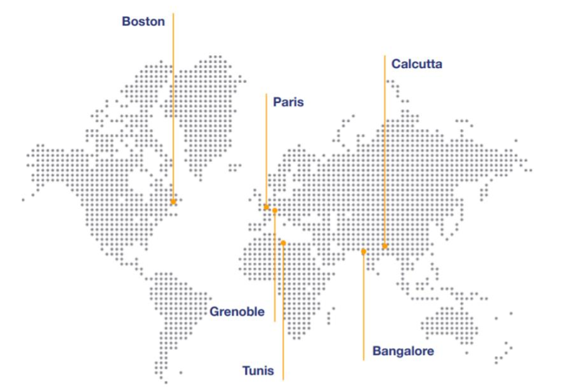
Présentation d’Edifixio
Une ESN française à dimension internationale
3
PERFORMANCESD’EXPLOITATION ÉQUIPESRELATIONNELLES BDDET DYNAMIQUE ( VIRTUELLE)LOGICIELLEINFRASTRUCTUREAUTO-GÉRÉSERVICES MICROAPPLICATIONSFRAMEWORKS LIBRAIRIES &PHYSIQUE INFRASTRUCTUREADAPTÉE PERSISTANCE COUCHE DEINFRASTRUCTUREIAIARHAPPLICATIONSSERVICESMANAGÉS SERVICES
300 collaborateurs
4 pays
Fondée en 2000
6 bureaux
Présentation de l’entreprise > Chiffres
Notes:
Edifixio :
Petite SS2I française
Dimension internationale grâce à ses bureaux en Tunisie, Inde et au Etats Unis
Fondée en 2000
Rassemble aujourd'hui plus de 300 collaborateurs.

Slide 4








Le métier d’Edifixio
Bâtisseur de votre univers cloud
4
Concevoir
CRM
Construire
Opérer
SOLUTIONS COLLABORATIVES
PORTAILS, INTRANETS, EXTRANETS ET SITES WEB
Plateforme cloud
DEVELOPMENT LOGICIEL SUR PLATEFORMES CLOUD
Présentation de l’entreprise > Métier
Notes:
Le métier d’Edifixio consiste à concevoir, construire et opérer des applications connectées ou sur des plateformes cloud
Edifixio intervient sur les thèmes majeurs que sont :
Les CRMS, les solutions collaboratives
Les portails, intranets et sites web
Développement logiciel sur plateforme cloud.

Slide 5

Le marché d’Edifixio
Une industrie florissante
5
Grands Comptes
Industrie
Luxe
Grande distribution
Présentation de l’entreprise > Marché
Notes:
Edifixio est une petite entreprise
Mais livre des solutions pour de grands comptes de l’économie française
notamment dans les secteurs :
L’industrie
Le luxe
La grande distribution

Slide 6





Les partenaires d’Edifixio
Acteurs clés du cloud
6
PERFORMANCESD’EXPLOITATION ÉQUIPESRELATIONNELLES BDDET DYNAMIQUE ( VIRTUELLE)LOGICIELLEINFRASTRUCTUREAUTO-GÉRÉSERVICES MICROAPPLICATIONSFRAMEWORKS LIBRAIRIES &PHYSIQUE INFRASTRUCTUREADAPTÉE PERSISTANCE COUCHE DEINFRASTRUCTUREIAIARHAPPLICATIONSSERVICESMANAGÉS SERVICES
Salesforce
Amazon Web Services
IBM Cloud
Microsoft Azure
Mulesoft
Présentation de l’entreprise > Partenaires
Notes:
Au cours de son Histoire, Edifixio a établi des partenariats et possède des certifications avec les acteurs majeurs du cloud que sont :
Salesforce
Amazon Web Service
IBM Cloud
Microsoft Azure
Mulesoft
Ces certifications et partenariats sont un grand avantage pour Edifixio sur son marché

Slide 7
Présentation de l’Equipe
7
Notes:
Au cours de mon alternance à Edifixio je fais partie du pôle ESIA et de l’équipe Salesforce

Slide 8
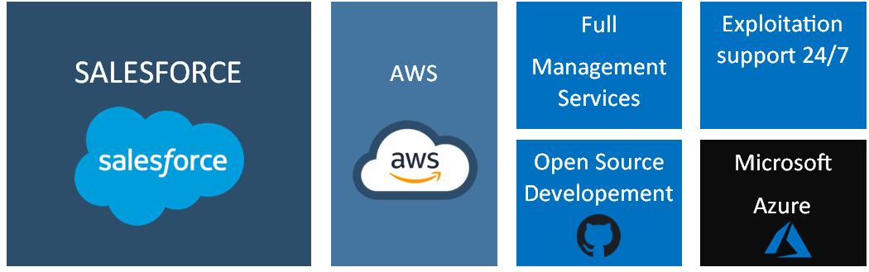
La BU ESIA
Intégration & Cloud
8
Présentation de l’équipe > BU ESIA
Notes:
Spécialisée dans l’intégration et le développement sur des plateformes cloud
Salesforce : grosse activité
Amazon Web Services
Microsoft Azure
Ainsi que d’autre sujets mineurs

Slide 9


L’équipe Salesforce
Solutions Salesforce
9
Présentation de l’Equipe > Equipe Salesforce
Notes:
développe des solutions basées sur la plateforme CRM Salesforce.
C’est l’équipe la plus grand d’Edifixio mais aussi celle qui grandit le plus vite, car Salesforce est adopté par de plus en plus d’entreprise pour faciliter leur transition numérique.
Dans l’équipe, deux types de collaborateurs :
les Business Analyst, spécialiste des organisations, utilisent l’interface en clic de Salesforce pour automatiser les processus métier.
Pour les besoins spécifiques qui dépasse les capacités de ces outils, on fait appel aux développeurs, dont je fais partie

Slide 10
Rôle dans l’entreprise
Concepteur Développeur Full Stack
10

Slide 11




Concepteur
Analyse & conception
11
Besoin métier
Diagrammes Techniques
Génie Logiciel
Modélisation
Génie Logiciel
Spécification
Techniques
Modélisation
Rôle dans l’entreprise > Concepteur
Notes:
La première étape de mon travail est de concevoir des applications, c’est-à-dire partir de l’expression des besoins, utiliser mes compétences en génie logiciel pour produire des diagrammes techniquement notamment en utilisant la norme UML. J’utilise principalement les diagrammes de classe, cas d’utilisation et séquence.

Slide 12


Développeur
Ecrire du code
12
Spécification
Techniques
Diagrammes Techniques
Implémentation
Tests
Rôle dans l’entreprise > Développeur
Notes:
Ensuite, il faut implémenter l’application, donc à partir des spécifications et des diagrammes, on va écrire du code qui implémente ces derniers. Ce code doit ensuite être testé de façon extensive afin de s’assurer qu’il fonctionne correctement

Slide 13




Full Stack
De bout en bout
13
Base de données
Backend
Frontend
Documentation
Rôle dans l’entreprise > Full Stack
Notes:
En tant que développeur Fullstack, je peux intervenir sur toute la chaine du développement : aussi bien la mise en place de la base de données que l’écriture du code backend implémentant la logique métiers, ou encore l’écriture du code frontend pour la logique de l’interface utilisateur. Je peux également être amené à écrire de la documentation, technique ou utilisateur, de l’application.

Slide 14
Salesforce
14
Notes:
Je vais maintenant vous présenter la plateforme sur laquelle j’interviens en tant que développeur : Salesforce

Slide 15

Salesforce
Qu'est ce que c'est ?
15
En bref :
Progiciel de Gestion
Fortement orienté CRM (customer relationship management)
Hébergé dans le cloud (PaaS) sur AWS
Salesforce > En bref
Notes:
Saleforce est
Un progiciel de gestion intégré orienté CRM
Se présente sous la forme d’une platform as a service hébergée sur AWS

Slide 16
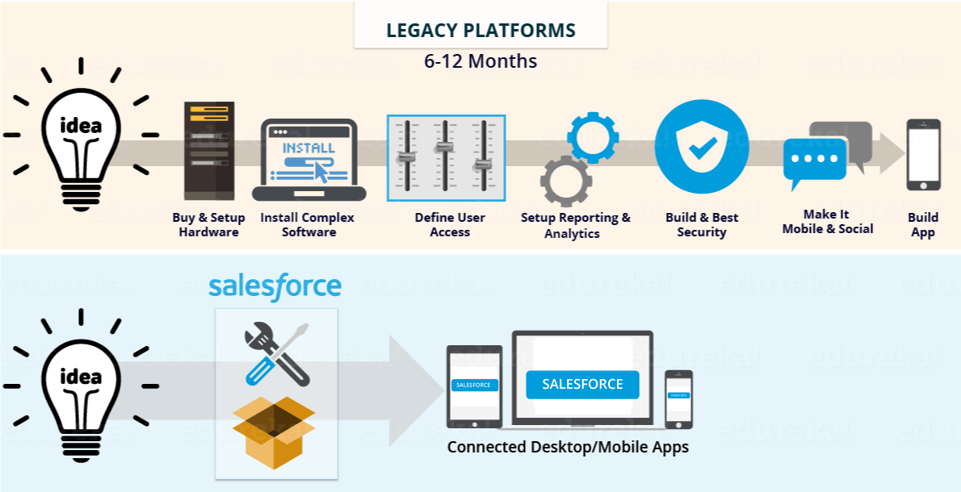
Salesforce
Pourquoi ?
16
Beaucoups d'avantages :
Faciliter la transition numérique dans les entreprises
Faciliter l'automatisation des processus métiers
Cloud : Pas d'infrastructure / passage à l'échelle à gérer
Salesforce > Pourquoi ?
Notes:
Son but est
Accélérer la transition numérique dans les entreprises en facilitant l’automatisation des processus métiers par des applications
Présente beaucoup d’avantage pour créer des applications par rapport à d’autres outils, en effet, tout le standard dont une application à besoin est déjà disponible :
Utilisateurs et droits
Sécurité
Application Mobile
Reporting & Analytics
Permettant de se concentrer sur le métier
Un autre gros avantage est l’aspect cloud de la plateforme qui permet de ne pas gérer les infrastructures ou le passage à l’échelle.

Slide 17

Plateforme Salesforce.com
17
Base de donnée orientée objet :
Objets de configuration : User ...
Objets de base du CRM : Account, Lead, Campaign ...
Objets custom : créer par le prestataire lors de l'intégration
Accessible par une interface graphique web et mobile
Salesforce > Salesforce.com
Notes:
La partie de la plateforme sur laquel j’intervient, Salesforce.com
base de données orienté objet
beaucoup de choses déjà configurées
les utilisateurs
des permissions
Parmi les objets préconfigurés, on trouve aussi tous les objets de base d’un CRM comme Account, Lead et Campaign par exemple
L’intérêt est la possibilité pour l’intégrateur de créer des objets personnalisés
Salesforce.com est accessible via **des interfaces graphiques web et mobile.

Slide 18
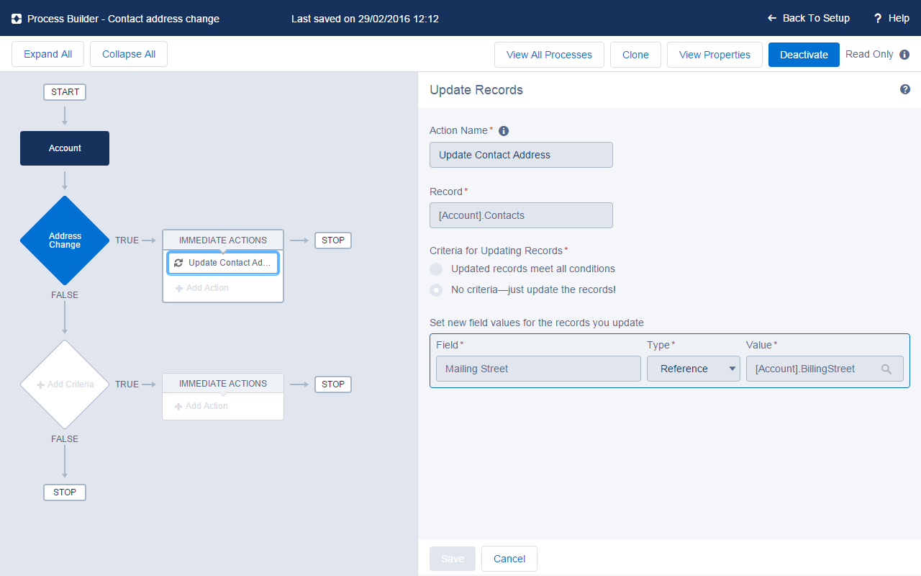
Développement Low Code
La configuration
18
Possibilités :
Création des objets du modèle de donnée
Modélisation de processus métiers par des outils graphiques (process builders, flows)
Gestion des droits et permissions des utilisateurs
Création des reportings et analytics
Salesforce > Low Code
Notes:
Afin de faciliter l’intégration, beaucoup d’outils sont mis à disposition pour implémenter des processus métiers sans recourir à du code.
On peut ainsi créer des objets personnalisés,
des processus, gérer les droits,
créer des reportings & analytics,
tout ça en configuration via l’interface graphique. Mais certains besoins dépassent les capacités de ces outils. On a dans ces cas là recours au code.

Slide 19





Développement avec Code
Programmation Backend : APEX et SOQL
19
APEX
SOQL
Triggers
Batchs
Webservices
Salesforce > Backend
Notes:
Pour développer du backend custom, Salesforce mets à disposition
APEX, un langage impératif orienté objet ressemblant à C# et à java avec des instructions DML
le langage de requête SOQL pour interagir avec la base de données.
Ils permettent de développer des composants logiciels tels que
les triggers sur la base de données,
les batchs (traitement par lot)
des services web.

Slide 20

Développement avec Code
Frontend Lightning
20
Lightning :
Front End de la plateforme
Développer des composants Front End entièrement customisée à l'intérieur de la plateforme.
Propose deux frameworks :
- Legacy : Aura Component
- Moderne : Lightning Web Component
Salesforce > Frontend
Notes:
Salesforce dispose d’un fontend appelé Lightning.
Pour développer du frontend personnalisé, il faut développer des composants pour lightning.
Deux frameworks sont proposé,
Aura qui est en vie et
Lightning Web composant, son remplaçant. Je vais vous parler plus en détail de LWC car c’est celui que j’utilise.

Slide 21


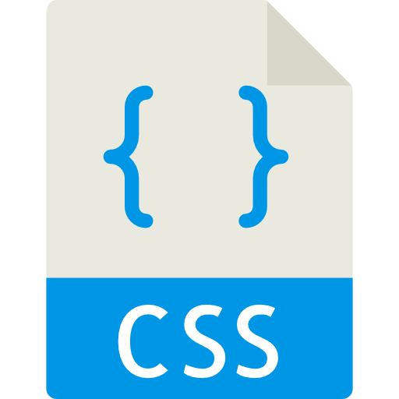


Développement avec Code
Le Framework LWC
21
Template HTML
Technologie Web Component
Style CSS
Composant LWC
Pour Salesforce
Framework Lightning
Contrôleur Javascript
Salesforce > Lightning Web Component
Notes:
Un composant LWC se constuit à l’aide
d’un fichier HTML pour le template,
une page CSS pour les styles et
une classe controleur javascript.
Grace au Framework Lightning Lightning et à la technologie web moderne des web component, on peut ainsi créer des composants pour lightning en utilisant les standards du web.

Slide 22









Briques de l'écosystème
Modèles de donnée, logique et outils spécialisés par domaine
22
Salesforce Sales Cloud
Salesforce Community Cloud
Salesforce App Cloud
Salesforce E-Commerce Cloud
Salesforce Marketing Cloud
Salesforce IOT Cloud
Salesforce Service Cloud
Salesforce Analytics Cloud
Salesforce Health Cloud
Salesforce > Ecocystème
Notes:
Pour répondre à des besoins partagés par beaucoup d’entreprises, Salesforce propose également différentes briques d’écosystème, fournissant des outils et de la logique spécifiques à un domaine.

Slide 23
Mission
Application Timesheet Report
23
Notes:
Ma première mission chez Edifixio en tant qu'alternant a été le développement d’une application de reporting, Timesheet Report, que je vais vours présenter.

Slide 24


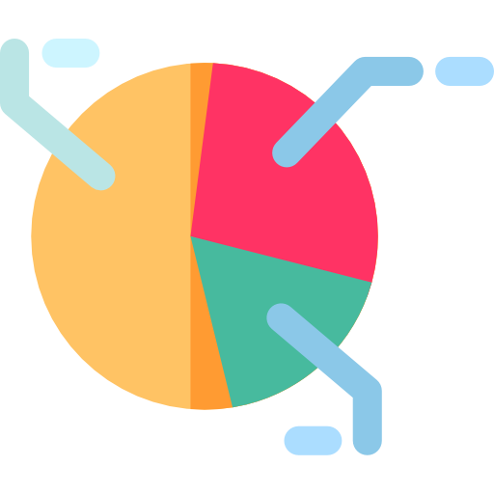

Tock
Source de données de Timesheet Report
24
Employé
Date
Tock Cell
Fraction du Temps de Travail
Activité (Project)
Mission > Tock
Notes:
Timesheet report est une application de reporting sur les données d’une autre application que j’ai développé pendant mon stage avant d’être alternant : TOCK
Tock est une application qui permet aux employés de rapporter la répartition de leur temps de travail entre les différents projets. Ces données sont stockées dans un objet appellée la tock cell.
Une tock cell c'est :
Un employé
Une date
Une fraction de journée
Une Activité
C’est cet objet qui est utilisé par TSR.

Slide 25
Paramètres
Cibler les bonnes données
25
Période
Employés
Activités
Mission > Paramètres du rapport
Notes:
Un rapport a 3 principaux types de paramètres
la période qu’il concerne
année
mois
semaine
période personnalisée
les employés qu’il concerne
les activités qu’il concerne
L'utilisateur dispose de controles spécifique pour séléctionner ces paramètres

Slide 26


Types de Rapport
Réponds aux besoin métier de l’équipe RH
26
Staffing
Temps
Mission > Types de rapports
Notes:
Afin de répondre aux besoins de l’équipe RH, Timesheet Report Permet de générer 2 types de rapports :
Staffing
Temps

Slide 27
Rapport de Staffing
Taux de facturation
27
Taux de facturation du temps d’un employé
Taux de remplissage de Tock par un employé
Total de temps sur la période par catégorie d’activité
Staffing
Mission > Rapport Staffing
Notes:
Le rapport de staffing permet de calculer
le taux d’affectation d’un employé sur des projets facturés
s’il remplit bien tock (et d’envoyer un rappel si ce n’est pas le cas)
Il présente aussi le total passé par chaque employé sur sur chaque catégorie d’activité :
Projet
Formation
Vacances

Slide 28
Rapport de Temps
Taux de facturation
28
Temps passé
Grouper par utilisateur ou total par activité
Grouper dans le temps : par jours, semaine ou total sur la période
Temps
Mission > Rapport Temps
Notes:
Le rapport de temps permet d’afficher le temps passé par les employés de manière très fine.
On peut grouper par utilisateur
Avoir un total par activité.
Et la granularité de temps peut également être changée à jours, semaine
faire un total sur la période.

Slide 29



Difficulté
Les Governor Limits Salesforce
29
Tock produit beaucoup de données
Beaucoup de lignes
MAIS
Pas + de 50k lignes en webservice synchrone
Batch asynchrone
Envoi par
Email
Mission > Difficulté
Notes:
Tock est utilisé chaque semaine par tous les collaborateurs d'Edifixio. Elle produit donc beaucoup de données. On a donc beaucoup de lignes dans la base de données (plusieurs centaines de milliers de Tock Cells). MAIS, les limites de salesforce n'autorisent pas de récuéprer plus de 50k lignes dans un webservice synchrone. La solution est donc, pour les très gros rapports, de traiter les données par batch asynchrones et d’envoyer le résultat par mail. Cependant certains rapports qui contiennent beaucoup de ligne dépasse la capacité du type string de Salesforce au moment de la conversion CSV.

Slide 30
Bilan
Compétences acquises et Objectifs
30
Notes:
En conclusion, je vous propose un bilan de mon année

Slide 31

Bilan
Compétences acquises
31
Développer d’applications sur Salesforce
Bonne connaissance de l’Org Salesforce d’Edifixio
Ecouter et Comprendre le besoin
Bilan > Compétences acquises
Notes:
Au cours de cette année d’apprentissage à développer des outils internes pour l’org salesforce d’Edifixio, j’ai acquis de nombreuses compétences, principalement le développement d’applications sur la plateforme Salesforce mais aussi une bonne conaissance de l’org d’Edifixio. J’ai également appris à bien écouter les demandes et retours des utilisateurs.

Slide 32
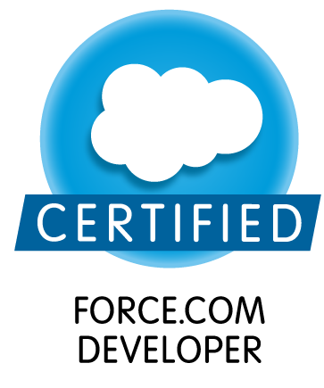

Bilan
Objectifs
32
Certification Salesforce Developer I
Développement de l’application Staffing
Continuer d’apprendre
Bilan > Objectifs
Notes:
Mes prochains objectifs sont d’abord de passer ma certification Salesforce Developer I, afin d’officialiser mes compétences sur la plateforme. Je dois également poursuivre le développement en cours de l’application staffing. Et enfin, apprendre fait parti de mes opbjectifs permanents afin de toujours améliorer mes compétences de développement.

Slide 33
Bilan
33
Merci pour votre attention !
Bilan > Fin
Notes:
En conclusion, cette première année d’alternance à Edifixio a été productive et j’ai beaucoup appris. De plus je me sens très bien à Edifixio et j’ai hâte d’attaquer une nouvelle année !

